Slide 1
Математический бой
Январь 2019 год

Slide 2
Представление команд

Slide 3
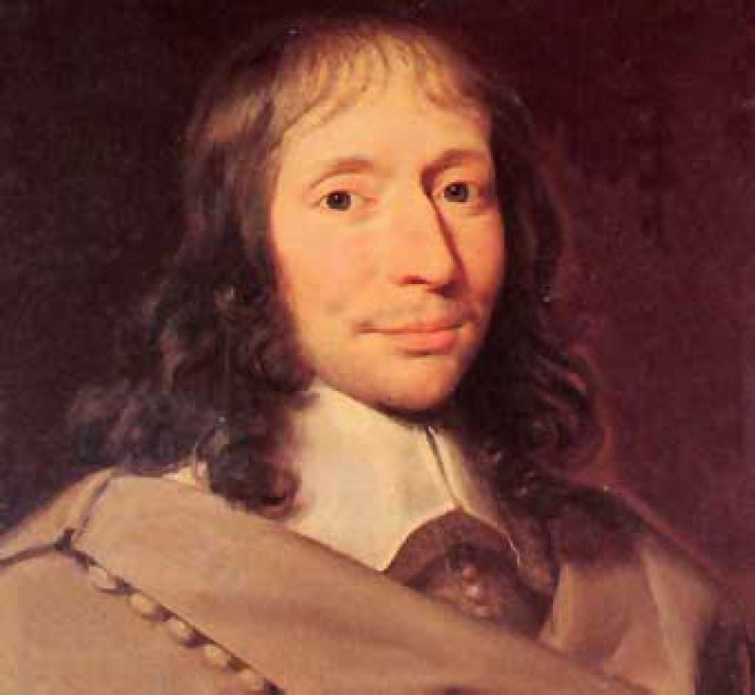
Блез Паска́ль
«Предмет математики настолько серьёзен, что полезно не упускать случая, делать его немного занимательным». Б. Паскаль

Slide 5
В соответствии с Указом Президента Владимира Путина 2019 год в Российской Федерации объявлен Годом театра.

Slide 7
Благодарим наших участников за игру
Спасибо ВСЕМ!!!

